Slide 1
Azerbaycan Temel Bilgiler
Başkent ve en büyük şehir Bakü
Resmî dil(ler) Azerice Milliyet Azeri
Yönetim biçimi Baskın parti,üniter, parlamenter
- Cumhurbaşkanı İlham Aliyev
Kuruluş
- Albanya MÖ. 4. yüzyıl
- Eldenizliler 12. yüzyıl
- Demokratik Cumhuriyet 28 Mayıs 1918
- Sovyet Sosyalist Cumhuriyet 28 Nisan 1920
- Bağımsızlık (Sovyetler Birliği'nden) 18 Ekim 1991
- Anayasa kabulü 12 Kasım 1995
Yüzölçümü 86.600 km²
Nüfus - 2014 sayımı 9.552.500 Yoğunluk 105.8/km² (103.)
GSYİH (SAGP) 2011
- Toplam 93,055 milyar $ - Kişi başına 10.201 $
Para birimi Manat (AZN)
Din: Azerbaycan Anayasası'nda resmî din yoktur ve ülkedeki tüm ana siyasi güçler laik milliyetçidir ancak halkın çoğunluğu ve bazı muhalefet güçleri Şiilik inancına sahiptir

Slide 2
Azerbaycan’ın Anlamı
Fars köken: "Āzar" (Farsça: آذر‎) Ateş, baycan ("Pāyegān” پایگان‎) Muhafız/Koruyucu (Āzar Pāyegān = "Ateş Muhafızları") (Farsça: آذر پایگان‎) anlamına gelmektedir. Kökeni Zerdüştlük dönemi Perslerine (İran) dayanır.
Avrupa-Fars köken:Ahameniş İmparatorluğu'nda Midya satraplığının yöneticiliğini yapan ve imparatorluğun Büyük İskender tarafından fethinden sonra görevine devam eden Pers Atropat'tan türemiştir. Bu adın da Zerdüştlük dini kökenli olduğu düşünülmektedir. Atropat, Atropatena bölgesinde (günümüz İran Azerbaycan'ı) hakimiyet kurmuştur.
Türk köken: O bölgede büyük bir devlet kurmuş olan ve Hazar Gölüne de adını veren Hazarların (Kazar, Kuzar, Xazar) adından kaynaklanır.

Slide 3
Ekonomi
1991'de bağımsızlığını kazandıktan sonra, özellikle geçiş döneminin ilk yıllarında ekonomik alanda düşüşler olmuş ve para birimi olarak Manat'a bağlı kalmıştır.
Ancak Azerbaycan, verimli tarım arazileri ve doğal gaz, petrol ve demir cevheri bakımından zengin kaynaklara sahip bulunmaktadır. Ham petrol üretimi 2006'da günlük 600,000 varile ulaşmıştır. Ayrıca, petrokimya, yiyecek, giyim gibi hafif sanayi de vardır.
Doğal gaz üretimi ise 1991'de 11 milyar m³ tür. Toplam doğal gaz rezervi 2 trilyon m³, petrol rezervlerin de 8 milyar varil olduğu savunulmaktadır.
18 Eylül 2002 tarihinde temeli atılan ve Temmuz 2006 tarihinde hizmete açılan Bakü-Tiflis-Ceyhan Petrol Boru Hattı(BTC) Azerbaycan petrolünü Gürcistan üzerinden Türkiyenin akdeniz kıyılarına taşımaktadır. BTC Hazar Denizinin Azerbaycan tarafında bulunan Azeri-Çırak-Güneşli petrol sahalarında bulunan petrolün en ekonomik şekilde batı pazarına ulaşmasını sağlamaktadır.
BTC, Bakü’den başlayıp, Ceyhan’da son bulmaktadır. Bu boru hattı başta Azerbaycan petrolü olmak üzere bölgede üretilecek petroller Ceyhan’a taşınıp, buradan da tankerlerle dünya pazarlarına ulaştırılmaktadır.

Slide 4
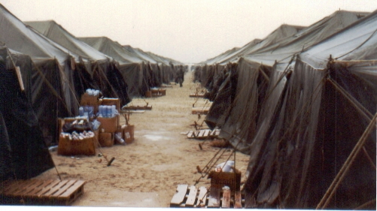
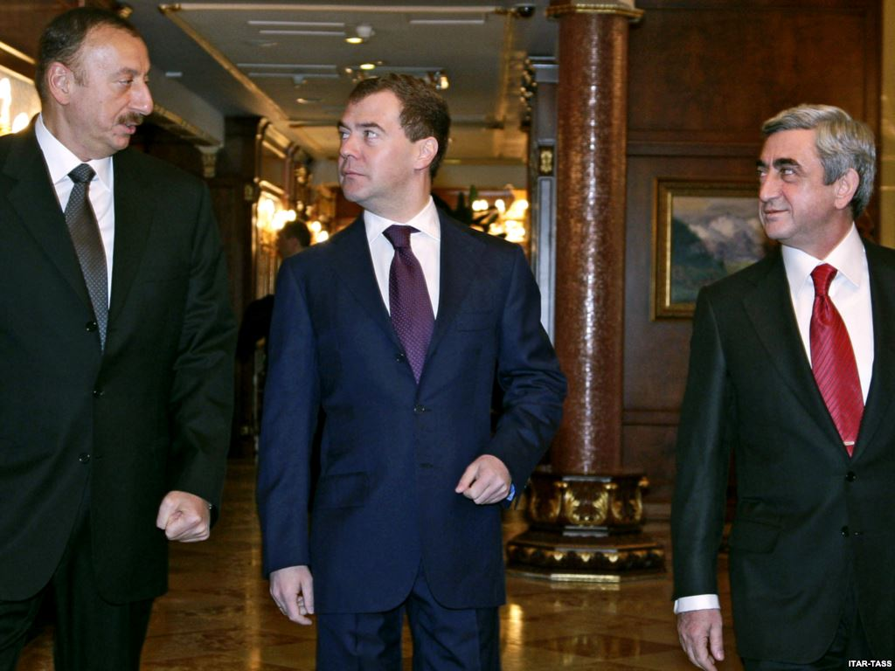
Dağlık Karabağ Sorunu
Karabağ Savaşı, 1988-1994
Mülteci sorunu ve Hocalı katliamı
BM Güvenlik Konseyi kararları
Rusya ve İran’ın Ermenistan’a desteği
Türkiye’nin Azerbaycan’a desteği
Minsk Grubu’nun önerileri
Madrid İlkeleri

Slide 5
İran ve Güney Kafkasya
Azerbaycan’la gergin ilişkiler
İran’daki Azeri Türkleri
İsrail’le işbirliğine tepki
Ermenistan’la stratejik işbirliği
Dağlık Karabağ sorununda Ermeni yanlısı tutum
Gürcistan’la ekonomik ilişkiler
Toprak bütünlüğüne destek

Slide 6
Karabağ Savaşı (Şubat 1988 - Mayıs 1994)
Azerbaycan Sovyet Sosyalist Cumhuriyeti’ne bağlı Dağlık Karabağ Özerk Oblastı'nın Ermenistan’a bağlanmasını isteyen Ermeniler ile Azeriler arasında başlayan ve Sovyetler Birliği'nin dağılmasından sonra Azerbaycan ile Ermenistan arasında çatışmaya dönüşen bir savaş.
1994 yılında çatışmaların sonunda Ermeniler, Dağlık Karabağ da dahil olmak üzere Azerbaycan'ın %20 kadarını kontrolü altına aldı.
30.000’e yakın kişi yaşamını kaybetti ve 1 m. göç etti.
Dört BMGK kararı (822, 853, 874 ve 884), "Ermeni güçlerinin Azerbaycan'ın işgal altındaki tüm topraklarından çekilmesini istedi".
1970 nüfus sayımına göre 510.000 Rus ve 484.000 Ermeni Azerbaycan'da yaşamaktaydı; 1990'larda ise birçok Rus ve Ermeni, Azerbaycan'ı terk etti.
25–26 Şubat 1992'de Ermenistan'a bağlı kuvvetlerin Azeri sivilleri topluca katlettiği Hocalı Katliamı, İnsan Hakları İzleme Örgütü de dahil olmak üzere birçok uluslararası örgüt tarafından soykırım olarak kabul edilmektedir.

Slide 7
Karabağ Savaşı

Slide 8
Karabağ Ateşkesi

